Slide 1
Retroalimentación guía 1
TEMA I
Aportes científicos al conocimiento de la HOMEOSTASIS

Slide 2
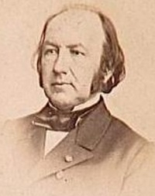
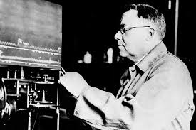
1860
Considerado el padre de la homeostasis
Describió las reacciones que se llevan a cabo en los sistemas vivos para mantener estable las condiciones del medio interno.
1928
Realizó experimentos en perros y gatos para describir procesos de autorregulación.

Slide 3
Tema 2: Mapa conceptual
Homeostasis
Medio interno
Cambios en
Sistemas
Órganos
Tejidos
Células
Mecanismos homeostáticos
Equilibrio
Agua
Sales
Glucosa
pH
Temperatura

Slide 4
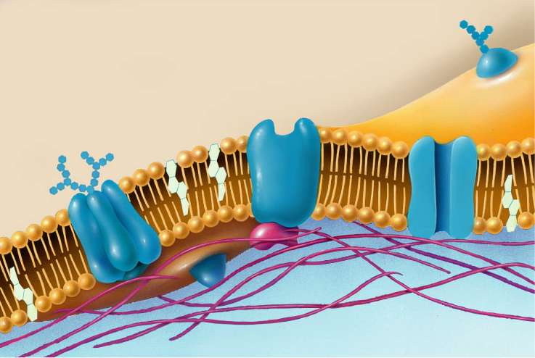
III- ÍTEM DE DESARROLLO
1- Describa 2 funciones de la membrana plasmática respecto de la homeostasis
Activo
Bomba Na-K
Transporte
Difusión simple
Pasivo
Difusión facilitada
Función
Osmosis
Entre células adyacentes
Comunicación
A distancia

Slide 5
2- Respecto al medio interno responda:
a) Nombre dos líquidos que lo componen:
Plasma
Linfa
Medio interno o LEC (Líquido Extra Celular)
Sinovial
Tisular
Cerebro espinal

Slide 6
b) ¿Cómo participa la membrana en la formación del LEC?
Regulando el transporte de sustancias a través de ella con y sin gasto energético y la comunicación celular.

Slide 7
3- Acerca de los subsistemas de relación responda:
a) ¿Cuáles son y qué función tiene cada uno de ellos?
Respuesta inicial
Nervioso (neurotransmisores)
Sistema de relación
Corta duración
Tardía
Endocrino (Hormonas)
Prolongada
Las respuestas neuroendocrinas son reguladas por mecanismos de retroalimentación principalmente negativo.

Slide 8
b) Describa los mecanismos homeostáticos neuroendocrinos.
Incluyen los siguientes componentes:
Receptor
vía aferente
centro integrador
vía eferente y
efector.

Slide 9
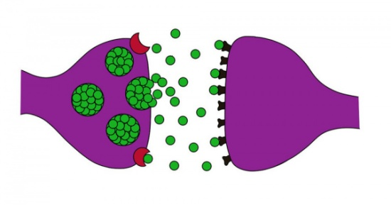
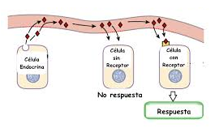
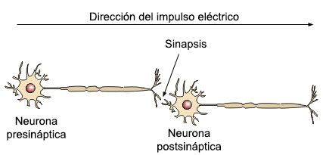
En la regulación endocrina intervienen hormonas las que se unen a células blancos generando la respuesta hormonal.
La regulación nerviosa implica la participación de una señal electroquímica y neurotransmisores.

Slide 10
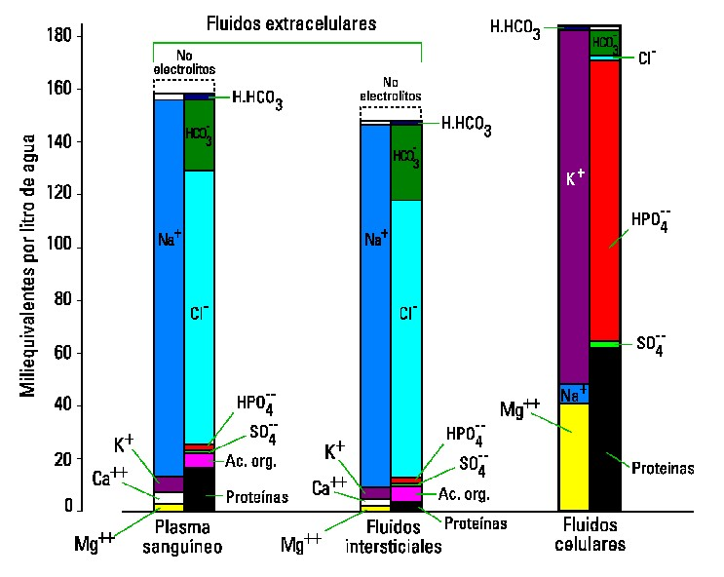
IV- Análisis de gráfico
a) ¿Cuál es la variable manipulada y la variable respuesta
Variable respuesta o dependiente
Variable manipulada o independiente

Slide 11
b) Respecto al sodio y potasio ¿Cómo es la concentración de estos iones en los tres fluidos incluidos en la gráfica

Slide 12
¿Cuál es el principal componente del medio intracelular y del medio interno? (2ptos).
El agua

Slide 13
d) ¿Qué conclusión se puede extraer del análisis del gráfico?
Que deben operar mecanismos homeostáticos que mantienen una diferencia de concentración a ambos lados de la membrana. (LIC y LEC)

